Slide 1
Толстой Лев Николаевич
1828 -1910

Slide 2
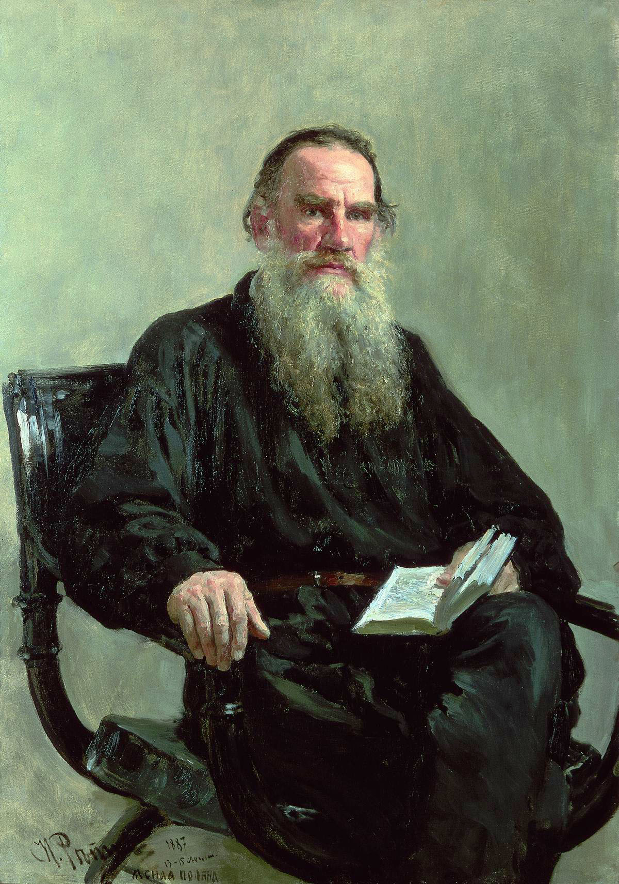

Slide 3
РОДИТЕЛИ
Мария Николаевна
Николай Ильич

Slide 4
Сергей, Николай,Дмитрий и Лев Толстые
Мария - сестра

Slide 5
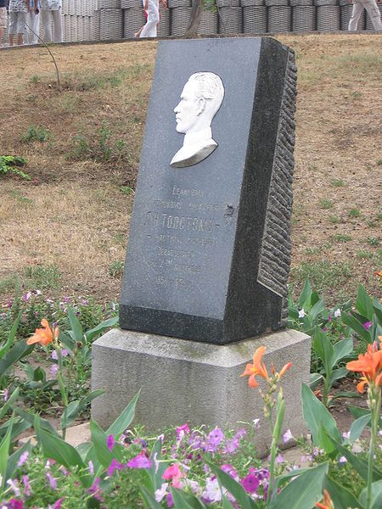
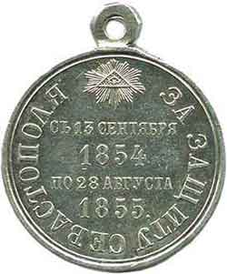
ЗА ОБОРОНУ СЕВАСТОПОЛЯ

Slide 6
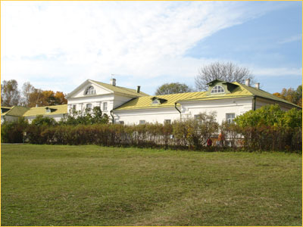
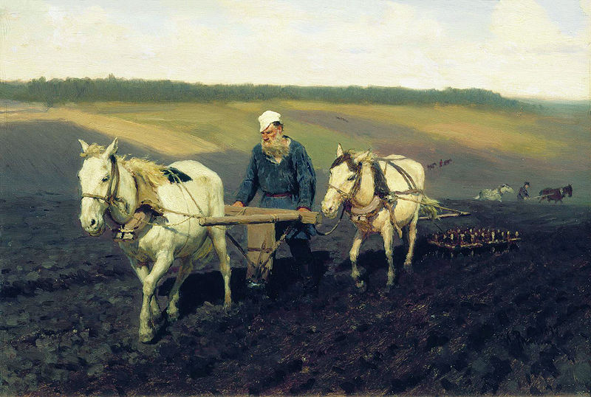
В ЯСНОЙ ПОЛЯНЕ

Slide 7
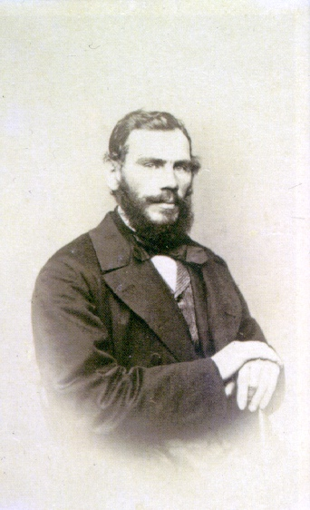
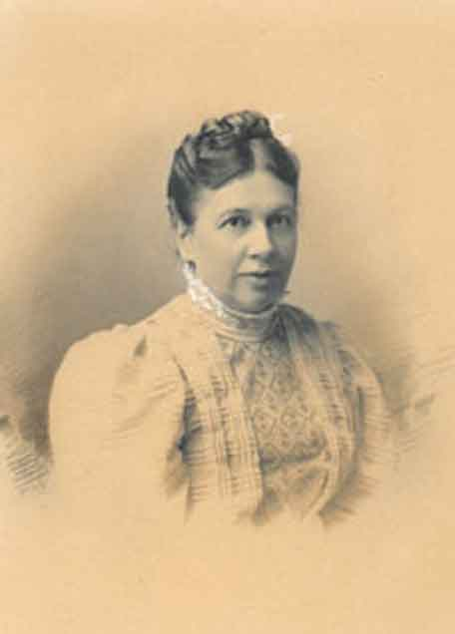
С Е М Ь Я

Slide 8
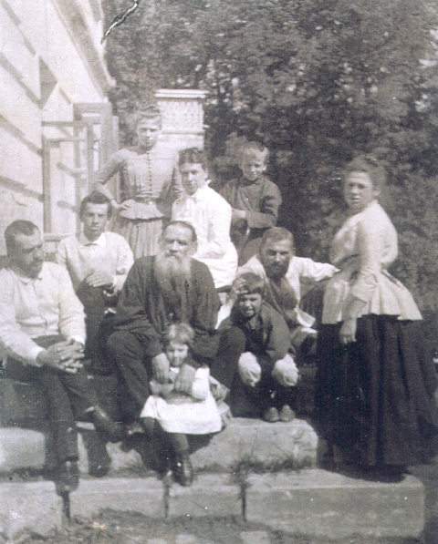

Slide 9
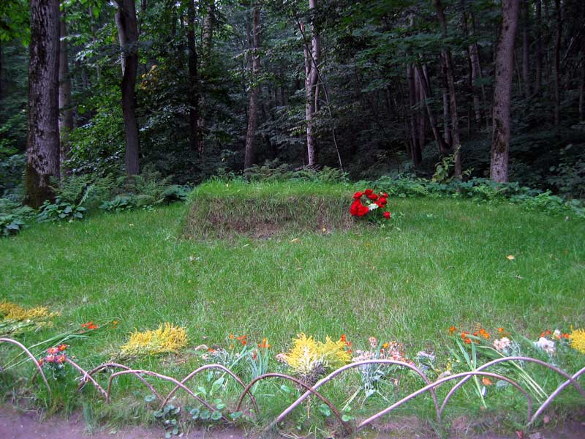

Slide 10
Г А Л Е Р Е Я

Slide 11
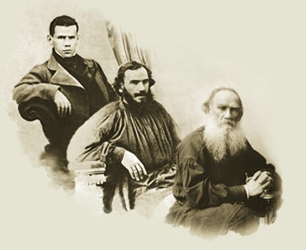

Slide 12
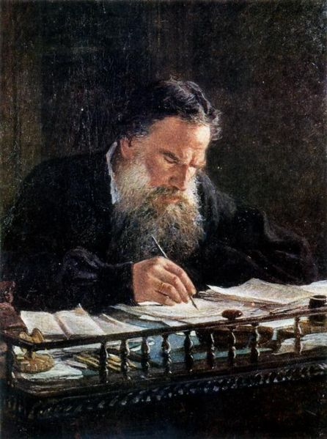
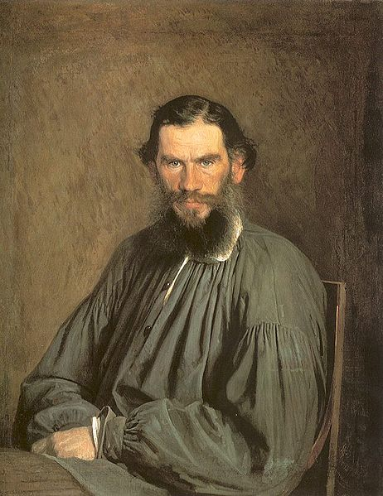

Slide 13
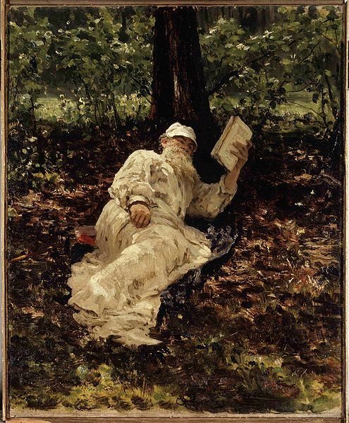

Slide 14
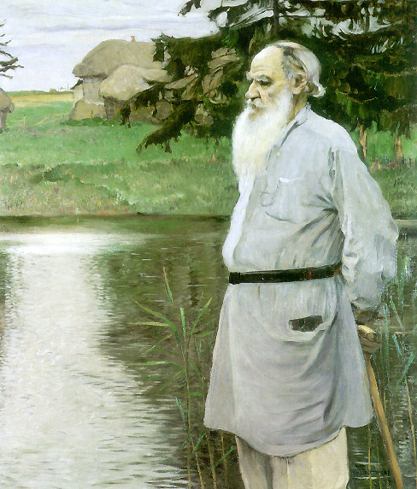

Slide 15
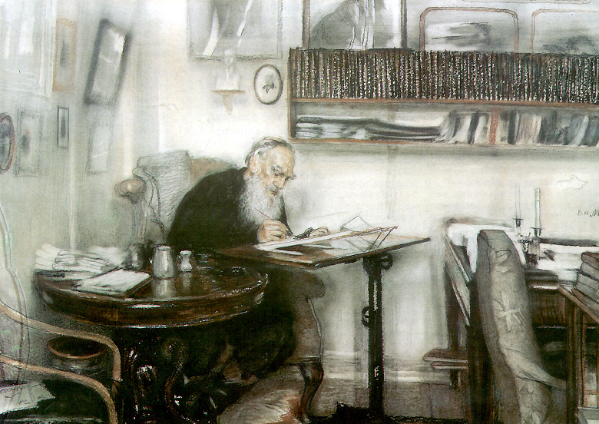

Slide 16
